Slide 1
第二章 云计算系统架构
2022年

Slide 2

目录
2.1 云计算系统架构概念
CONTENTS
2.2 云计算系统业务模型
2.3 云计算系统业务模型
2.4 云计算系统部署模型
2.5
云计算开源与标准

Slide 3



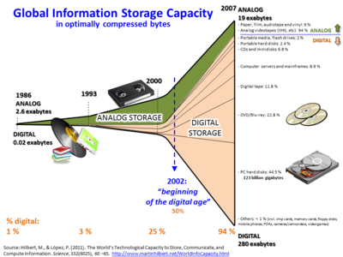
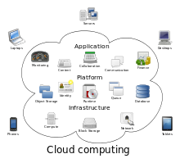
云计算的定位
移动互联网
物联网
数据
生产与消费
人工智能
云计算
大数据
数据
收集和传输
数据
价值发现，呈现和变现
数据
存储，加工与处理
Notes:
这张图展示了云计算在整个IT产业的定位。首先是数据生产和消费，随着移动互联网的发展，加速了数据的生产消费，不单是人们使用互联网产生的消费，企业和个人的消费，还有物联网、车联网、基础设施联网，每时每刻都在产生大量的数据。产生数据之后，通过传输网络或者收集终端，将数据收集起来。只是收集起来是没有价值的，收集起来之后集中在云数据中心，云计算实际上是承载了数据的存储、加工和处理。通过云计算与大数据技术相结合，云计算更侧重于底层的平台，比如数据的存储，数据的集中计算等。大数据更侧重于数据的处理、分析、挖掘，结合人工智能，将数据的价值呈现出来。云计算在整个体系里的定位，实际上就是数据的集中化存储、计算、分析，展现主要是大数据。云计算更侧重于工具，整个是一个闭环。

Slide 4

2.1
云计算系统架构概念

Slide 5
2.1.1云计算架构的产生的背景
IT是信息技术技术行业的统称，其内涵包括三个层次：
第一层是硬件，主要指数据存储、处理和传输的主机和网络通信设备。
第二层是指软件，包括可用来搜集、存储、检索、分析、应用、评估信息的各种软件，它既包括企业资源计划 (ERP)、客户关系管理(CRM)、供应链管理（SCM）、办公自动化（OA）等商用管理软件，也包括用来加强流程管理的工作流管理软件、辅助分析的数据仓库和数据挖掘软件等。
第三层是指应用，包括应用ERP、CRM、SCM等软件直接辅助决策。
Notes:
云计算有哪些特点呢？业界总共提出了5点：
①按需应变的自助服务。消费者可以单方面地按需自动获取计算能力，比如服务器和网络存储，从而免去了与每个服务提供者进行交互的过程。
②无处不在的网络访问。网络中提供许多可用功能，可通过各种统一的标准机制从多样化的客户端平台获取（例如，PC、笔记本电脑或智能手机）。
③共享资源池。服务提供者将计算资源汇集到资源池中，通过多租户模式共享给多个消费者，根据消费者的需求对不同的物理资源和虚拟资源进行动态分配或重分配。资源类型包括存储、处理、内存、带宽、和虚拟机等。
④快速灵活。能够快速而灵活地提供各种功能以实现扩展，并且可以快速释放资源来实现收缩。对消费者来说，可取用的功能是应有尽有的，并且可以在任何时间进行任意数量的购买。
⑤提供计量服务。云计算系统利用计量功能（通常是通过一个付费使用的业务模式）来自动调控和优化资源利用，根据不同的服务类型按照合适的度量指标进行计量监控（如存储、处理、带宽和活跃用户账户），控制和报告资源使用情况，提升服务提供者和服务消费者的透明度。

Slide 6



云计算的价值
传统IT架构
竖井，封闭，耦合
云计算
系统A
系统N
成本
应用A
应用N
应用能力
应用能力
……
应用能力
……
应用能力
数据能力
……
数据能力
大数据能力
（统一的数据存储和分析服务）
资源能力
……
资源能力
资源池能力
（基于云计算架构的按需供给）
效率
基础能力
……
基础能力
IT基础设施
（定制服务器、新型数据中心）
资源烟囱
资源共享
低价值人力事务
自动化实现
线下求助和分工协作
自助、按需、随时获取资源及服务
Notes:
从传统的IT架构是竖井式的，一个应用对应一套数据库，对应底层一套计算存储能力，竖井式的资源利用率低，比如一个应用存储和计算能力富余了以后，不能给别人共享。竖井式的不光资源利用率低，人力维护成本也高，像这种体系架构，一般企业按照业务域划分，每个域都有一套自己的维护人员，相互之间业务都是隔离的，维护人员的冗余、资源的冗余，都是极大的浪费。
现在的云计算的体系架构，都是按照集中共享的原则进行建设，比如IT基础设施，我建设几个相对大一点的数据中心，通过云计算技术的引入，将资源池化，让这些资源可以方便灵活的调用，并且实现弹性伸缩。资源池有计算、存储、网络、安全四大池，来建设，这都是通用的。
再往上走是pass的能力，或者统称为大数据的能力，包括数据库、中间件、大数据的分析服务都放在这个层次。IT基础设施、资源池、pass能力实际上是统一的、公用性的平台，在这个平台之上，我的应用可以按照类别区分，共用底层的大数据和底层的IT资源能力，这就使得在底层的这些大数据、资源池和IT基础设施只需要有一些集中化的运维团队就行了，上层不同的应用有不同的运营人员来做应用的运营维护。这样就分开了，基础设施这一块是集中化的运维团队、按照不同的应用域有不同的运营运维团队，现在都在往这一方向转型，从烟囱式的转向集中化资源共享；
从低价值的人力事务，比如像运维这些，通过引入云计算，大部分都实现了自动化。比如以前需要一百人的，可能现在只需要10个人，甚至两三个人，达到这种级别。现在的互联网公司、包括公有云云服务商，他们一个人就可以运维上万台规模的服务器，一个人负责这么多服务器规模，这样就大大节省了人力成本；
第三个就是从原来传统的，通过写工单、电子流的方式，来得到资源，变成自助、按需、随时获取资源。举个例子，在私有云里面，私有云建好了以后，我可以按照业务域分配一定的资源量，它用不完就放在那边。分配的量是这么多，实际使用的量是另外一个层面，它如果没有使用，这个资源是可以给别人用的。从另外一个角度来讲，我多给它分配一点，就是在我给它分配的资源量之内，它也有权限可以随时获取，给予一定的弹性。

Slide 7
云计算的核心思想
IT要走向平台化
资源池模式，弹性自动管理，提高效率；
架构可以根据业务目标快速有效地变动；
基于开放标准的设备能够全面协作。
服务化
IT要走向简单化
降低IT运维开销
实现敏捷IT交付
实现业务自动化
IT更加关注业务
简单化
平台化
IT要走向服务化
IT资源打包成量化的服务
IT部门由服务向业务运行转变
IT部门由成本中心向利润中心转变
Notes:
IT环境在云计算之前已经发展的非常复杂，一个企业的IT环境在架构上是非常复杂的，各种OS、各类业务应用、各种数据库等等，这就带来业务升级与调整的困难，企业迫切需要一种新型的解决方案，来解决这些问题。那么云计算带来的解决方案，其核心思想就是IT要走向简单化、平台化与服务化。
所谓简单化，指的是降低运维开销、实现IT的敏捷交付、实现企业业务的自动化交付、是IT可以更加关注业务的本身。
所谓平台化，指的是将物理资源逻辑化，加入资源池，以进行弹性的自动化的管理，提高了效率。还可以根据业务的目标和规模，实现快速有效的调整，缩短了业务调整的生命周期和流程。所有的设备都基于开放标准，可以实现全面兼容的协作。
服务化的提出，改变了我们使用IT资源的方式，将资源打包成各类量化的服务，使得资源的使用更加的精细。IT的运营也变得更加的直观。

Slide 8



2.1.1 云计算的基本概念及特点
云计算 - 让用户像使用水和电一样便捷地使用计算资源
按需自助服务
无处不在的网络访问
灵活的可计量服务
用水
云计算
用电
资源共享
快速灵活
Notes:
从上世纪50年代至今，IT已有60年的发展，一开始所有的业务都跑在大型机小型机上，后来，伴随着PC技术以及X86服务器的进步，计算能力的飞跃提升，人们开始在各自的设备上来完成计算任务。随着业务的复杂度以及规模的提升，传统的单个PC与服务器的性能越来越难以满足计算能力的需求。所以我们将服务器聚集到云端，对资源进行整合，依靠云端资源，来支撑业务的运行，这就是云计算。
云计算有很多种不同的定义，今天给的这个定义是业界使用比较广泛的，是美国国家标准与技术研究院提出的。云计算是一种按使用量付费的模型，可以随时随地、便捷地、按需地从可配置的计算资源共享池中获取所需的计算资源（包括网络、服务器、存储、应用程序及服务），资源可以快速供给和释放，只需投入较少的管理工作。 从云计算的定义中可以看出云计算的几大特点，比如按使用量付费，便捷的获取计算资源，这里的计算资源不单单包括网络、服务器、存储还包括应用程序及服务，这些资源可以快速的供给和释放，高度的自动化，只需要较少的管理工作。
云计算的目标是让用户想用水用电一样使用云计算资源。就像我们使用电一样，通过建立大规模的发电厂生产电力，中间通过电网进行传输，终端用户只需要打开开关就可以使用电，按需使用、按使用量付费，用多少给多少钱。而且不用关心电是怎么来的，电厂在哪里。将来的IT也是这样，只要租就行了，不需要去买专门的服务器，也不需要去维护。

Slide 9
2.1.2云计算系统架构特征
应用与平台解耦
虚拟化提供的自服务
资源的可扩展性
高效运营简便运维
服务的云化
灵活的计量计费
Notes:
云计算有哪些特点呢？业界总共提出了5点：
①按需应变的自助服务。消费者可以单方面地按需自动获取计算能力，比如服务器和网络存储，从而免去了与每个服务提供者进行交互的过程。②无处不在的网络访问。网络中提供许多可用功能，可通过各种统一的标准机制从多样化的客户端平台获取（例如，PC、笔记本电脑或智能手机）。③共享资源池。服务提供者将计算资源汇集到资源池中，通过多租户模式共享给多个消费者，根据消费者的需求对不同的物理资源和虚拟资源进行动态分配或重分配。资源类型包括存储、处理、内存、带宽、和虚拟机等。④快速灵活。能够快速而灵活地提供各种功能以实现扩展，并且可以快速释放资源来实现收缩。对消费者来说，可取用的功能是应有尽有的，并且可以在任何时间进行任意数量的购买。⑤提供计量服务。云计算系统利用计量功能（通常是通过一个付费使用的业务模式）来自动调控和优化资源利用，根据不同的服务类型按照合适的度量指标进行计量监控（如存储、处理、带宽和活跃用户账户），控制和报告资源使用情况，提升服务提供者和服务消费者的透明度。

Slide 10
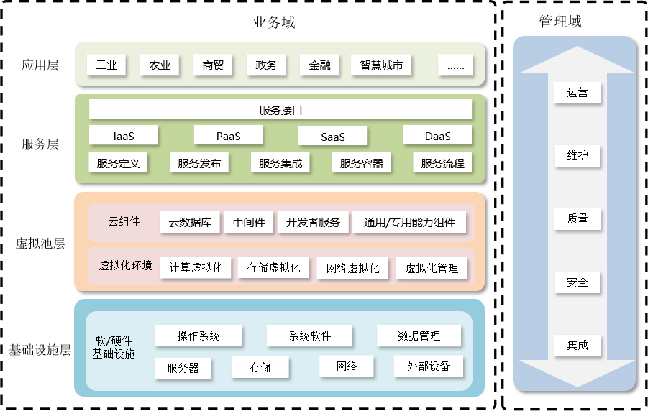
2.1.3 云计算的系统架构参考模型
云计算，作为虚拟化的一种延伸，影响范围已经越来越大。但是随着企业IT环境的渐趋负责，需要云计算支持越来越复杂的企业环境，云计算架构呼之欲出。
实现企业云计算服务需要多种技术的结合，用软件实现将硬件资源进行虚拟化管理和调度，这就需要云计算系统架构来实现云计算服务平台，提供云服务。业界对云计算的实践经验总结出一套“四层两域”云计算架构。
Notes:
经过10年左右的快速发展，云计算系统架构不断演进，逐步形成了一个“四层两域” 系统架构，如图所示。“两域”是指以提供资源承载客户应用的业务域，以及用于协调管理整个数据中心的管理域。业务域是用来提供资源和服务的，逻辑上又可以分为四个层次：基础设施层、平台层、服务层、应用层。管理域主要提供整个云数据中心的协调管理。

Slide 11
云计算系统架构-移动大云
移动云目前上线产品252余款，产品丰富度接近第一阵营。移动云以覆盖全国N+31+X资源池为依托，打造硬件、IaaS、PaaS、SaaS、安全、管理平台六大产品线、云网、云边、云数、云智四大特色融合能力产品，对外满足客户多样化需求的通用、融合、行业三大解决方案。
通用解决方案
融合解决方案
行业解决方案
SaaS产品线
管理平台产品线
SaaS应用
云
数 融通
数据应用及服务
云
智 融 合
AI应用
云边协同
安全产品线
九天平台
智能语音
边缘应用
PaaS产品线
公有云管理
平台（OP）
云通信
开发者服务
商舆类
位置类
图像识别
智库
数据安全
数据库
物联网
边缘智能
乾坤大数据
内容审核
知识图谱
中间件
视频服务
边缘DB
私有云
管理平台
IaaS产品线
计算
边缘计算
主机安全
云网安全
网络
云 网 一 体
云专线
云互联
边缘存储
存储
CDN
云宽带
5G云专线
边缘网络
运维平台
安全服务
硬件产品线
硬件（BC-Metal、BC-Linux等）
边缘设备
资源池（N+31+X）

Slide 12
2.2
云计算系统架构模型

Slide 13
2.2.1云计算系统架构-“四层两域”
业务域
管理域
应用层
工业
农业
商贸
政务
金融
智慧城市
……
运营
服务接口
服务层
IaaS
PaaS
SaaS
DaaS
服务定义
服务发布
服务集成
服务容器
服务流程
维护
云组件
云数据库
中间件
开发者服务
通用/专用能力组件
质量
虚拟池层
虚拟化环境
计算虚拟化
存储虚拟化
网络虚拟化
虚拟化管理
安全
软/硬件
基础设施
操作系统
系统软件
数据管理
集成
基础设施层
服务器
存储
网络
外部设备
Notes:
经过10年左右的快速发展，云计算系统架构不断演进，逐步形成了一个“四层两域” 系统架构，如图所示。“两域”是指以提供资源承载客户应用的业务域，以及用于协调管理整个数据中心的管理域。业务域是用来提供资源和服务的，逻辑上又可以分为四个层次：基础设施层、平台层、服务层、应用层。管理域主要提供整个云数据中心的协调管理。

Slide 14

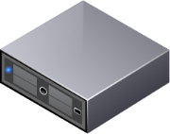

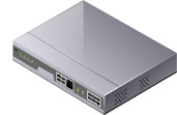
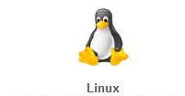
2.2.2云计算系统架构-基础设施层
服务器
存储
基础设施层
网络
操作系统
Notes:
①物理资源。主要基础硬件设备，包括服务器集群，存储集群，以及由交换机、防火墙、路由器等组成网络设备与信息安全设备，另外还包括数据中心机房配套设施（电力、制冷、安防等）。②操作系统。云操作系统是实现底层物理资源管理、池化的关键。如果硬件资源无法实现云化，就无法提升资源利用率和资源的弹性使用。部署操作系统后，物理设备就可以灵活实现“小变大”的分布式资源聚合处理，或者“大变小”的虚拟化隔离处理。③系统软件。为了便于高效运营、运维云数据中心，在基础设施层的硬件设备是也可根据需要部署一些运营、运维系统软件，便于对底层硬件的资源使用情况和健康状况进行监控与调配。

Slide 15
2.2.2云计算系统架构-基础设施层
物理资源
主要基础硬件设备，包括服务器集群，存储集群，以及由交换机、防火墙、路由器等组成网络设备与信息安全设备
数据中心机房配套设施（电力、制冷、安防等）
OS
Infrastructure
External
Equipment
操作系统
外部设备
服务器
存储
外接设备主要是接入和采集设备
基础设施层
云操作系统：实现底层物理资源管理、池化的关键，实现物理资源利用率和资源的弹性使用
Data
Management
Software
网络
操作系统
数据采集
系统软件
将原始数据存储并作管理，最后提供给DaaS服务来做数据模型处理服务
运营、运维系统软件，便于对底层硬件的资源使用情况和健康状况进行监控与调配
Notes:
①物理资源。主要基础硬件设备，包括服务器集群，存储集群，以及由交换机、防火墙、路由器等组成网络设备与信息安全设备，另外还包括数据中心机房配套设施（电力、制冷、安防等）。②操作系统。云操作系统是实现底层物理资源管理、池化的关键。如果硬件资源无法实现云化，就无法提升资源利用率和资源的弹性使用。部署操作系统后，物理设备就可以灵活实现“小变大”的分布式资源聚合处理，或者“大变小”的虚拟化隔离处理。③系统软件。为了便于高效运营、运维云数据中心，在基础设施层的硬件设备是也可根据需要部署一些运营、运维系统软件，便于对底层硬件的资源使用情况和健康状况进行监控与调配。

Slide 16
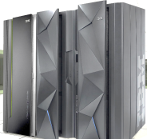
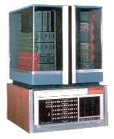
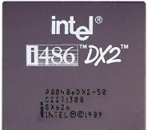
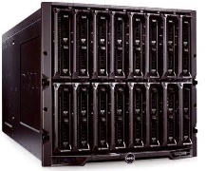
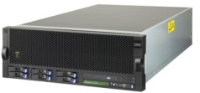
基础设施-服务器的技术演进趋势
……
IBM
System360
DEC
小型机
Intel CPU应用于
X86服务器
新概念
小型机
X86服务器
1964年
1965年
1989年
20世纪90年代
2006年
IBM推出
第一台大型机
DEC开发出小型机，掀起小型机革命
第一台X86服务器使用Intel486 CPU
Unix服务器采用RISC CPU和Unix OS
随着云计算发展，X86服务器占据领先地位
……
随着软件定义时代的到来，业务不断增长，数据量和系统的压力增大。从小型机到现在流行的x86服务器，有以下几个趋势：1/超融合技术和超融合基础设施将高速增长，开放架构X86小型机替代传统小型机进程加快；
2/人工智能技术的发展催生了更多的应用场景需求，高性能计算在互联网、电子商务、金融等非科研行业应用将越来越多，或将推动高性能计算服务器实现爆发性增长，基于GPU、MIC甚至FPGA的异构超算服务器将会在市场占据更大份额；
3/软件定义技术落地，软件定义存储（SDS）、软件定义网络（SDN）和网络功能虚拟化（NFV）促进服务器专用应用场景发展；
4/服务器芯片竞争将群雄并起，英特尔占据了绝大部分市场份额，但是仍在通过融合SoC、FPGA等技术拓展芯片的更多应用场景。同时IBM Power、ARM等也将继续谋求自己的一席之地。
Notes:
服务器是计算机的一种，它比普通计算机运行更快、负载更高、价格更贵。服务器在网络中为其它客户机（如PC机、智能手机、ATM等终端甚至是火车系统等大型设备）提供计算或者应用服务。服务器具有高速的CPU运算能力、长时间的可靠运行、强大的I/O外部数据吞吐能力以及更好的扩展性。
1964年:第一台电子计算机诞生于，它解开了科学计算和人类信息技术的新纪元。
1964年：IBM开发出了System 360大型机，被业界成为第一台服务器,它采用了创新的集成电路设计，计算性能达到了每秒钟100万次，其价格非常昂贵，每台价格高达200到300万美元（约合现在的2000万美元）：
1965年： DEC公司开发了一款PDP-8小型机，掀起了一场小型机革命，这台小型服务器体积变小了、更加易用、价格也更便宜，深受用户喜爱，也推动了服务器技术的进步。 当然，那个年代的小型机并不等同于今天的小型机。今天的小型机是指计算机技术发展到90年代，由原来的大型机衍生出来的一种针对中小企业低成本的Unix服务器，这类服务器通常采用RISC CPU和Unix操作系统,因此国外将其分类为Unix Server。
1989年： Intel成功将当时对的Intel486 CPU推广到了服务器领域，由康柏公司生产了业界第一台X86服务器。Intel这一创举让服务器变得低廉。今天的X86服务器已经成功占据着行业的领先地位。

Slide 17
基础设施-存储设备及技术演进趋势
传统架构
虚拟化架构
Server SAN架构
业务
业务
业务
业务
业务
业务
业务
业务
业务
业务
VM
VM
VM
VM
VM
VM
VM
VM
计算服务器
计算服务器
计算服务器
计算服务器
计算服务器
计算服务器
存储服务器
存储服务器
SAN/NAS
SAN/NAS
软硬件捆绑
采购成本高
扩展性不强
不满足云时代的存储需求
软硬件解耦
TCO大幅降低
横向扩展能力强
云时代的存储首选
扩展性差、灵活性低、成本高
敏捷、智能、自动化
企业存储架构演进：从黑盒子到X86通用硬件
Notes:
资源冷热不均、高维护成本，人工扩容，数据迁移需要中断业务==========》不满足云时代的存储需求
资源动态均衡、利用率高，自动扩容，无需
手动迁移数据，自动均衡，保证业务连续性=====》云时代的存储首选
NAS（Network Attached Storage）

Slide 18
基础设施-存储设备及技术演进趋势
典型适用场景
块存储
应用于关键业务和数据极度敏感业务
性能较高，大多数虚拟机、数据库使用块存储
文件存储
丰富的共享接口，存储非结构化数据
应用于多种场景，尤其是依赖NFS/CIFS/POSIX接口的系统
对象存储
水平高扩展性，存储非结构化数据，操作及管理简单
应用于多种场景，比如网盘云存储，备份，归档等
通信模型
块存储
应用程序
文件系统接口
文件系统层
内部网
块接口
块设备
磁盘驱动
文件存储
文件接口
服务器
应用程序
文件系统接口
局域网
文件系统层
磁盘驱动
对象存储
互联网
对象接口
x86/ARM
应用程序
文件系统接口
文件系统层
磁盘驱动

Slide 19

基础设施-网络设备及技术演进趋势
随着云计算时代的到来，数据中心网络流量模型发生了很大的变化，16%的流量集中在运营商网络，14%在企业网络，而70%的流量都在数据中心内部。
数据中心流量和带宽的指数级增长，大带宽、低延时、高扩展能力已成为数据中心客户的首要诉求。
数据中心网络的发展有如下3个典型趋势：
架构扁平化：三层架构→二层架构、大二层网络
带宽不断增大：10M →100M →1000M →10G →25G (40G) →100G
越来越开放：传统网络→软件定义网络SDN
Notes:
以太网经过近30年的发展，带宽从10M开始，分别经历了100M、1000M、10G、40G、100G的发展阶段，现阶段10GE的以太网已经批量应用，40GE和100GE的以太网开始逐步应用。以太网的发展历程其实是见证了数据中心流量快速增长的趋势。从早期的X86服务器迈入虚拟化开始，虚拟机的逐渐增多以及虚拟机之间数据交互通信逐渐频繁使得服务器对于带宽的需求是越来越强烈；当数据中心开始进入到云计算时代时，数据中心的服务器、存储以及网络所有IT基础架构资源都趋向于虚拟化，这意味着整个数据中心需要有强有力的网络带宽来满足这种趋势；现在，数据中心在逐渐完成云计算数据中心的改造之时又迎来了大数据时代，如果说云计算使得数据中心内部资源高度虚拟化从而大幅提升数据中心网络带宽需求，那么大数据时代的到来则让数据中心的数据来源变得无比广泛、数据设备接入变得多样化、数据容量变得无比庞大、数据处理需要更加快速与高效，这一切无疑对数据中心网络提出了更高层次的要求。

Slide 20
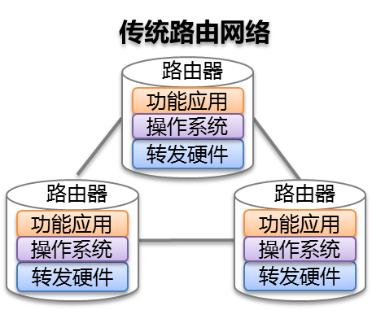
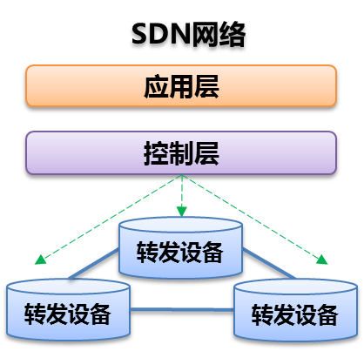
基础设施-网络设备及技术演进趋势
SDN是未来网络的基础性技术，通过软件定义网络技术，快速响应市场需求，实现网络的快速部署、业务的快速上线、网络的灵活调度、降低网络建设成本、提高网络运营效率
SDN(Software Defined Network)由斯坦福大学起源，由ONF定义，是一种转发/控制分离、控制面集中、软件可编程的分层网络架构，SDN提升了网络连接的智能和效率
高效率运营
核心网
接入网
承载网
。。。
统一控制能力，提升运维效率
精细化运营，提高运维效率
NFV/SDN
快速部署、弹性伸缩、统一资管、网络自愈、容灾……
灵活业务提供
网络服务
带宽、QoS、VPN、防火墙……
计算服务
存储服务
用户业务自定义、自组合、自开通；
运营商按需规划扩展和业务
虚拟化
SDN广泛的应用场景
数据中心内多租户虚拟网络
数据中心互联，实现大二层网络
SD-WAN，全局流量调度优化
NaaS
云计算
。。。
低成本运营
厂家A
厂家B
厂家C
厂家A
厂家B
厂家C
业务软件
业务软件
业务软件
业务软件
业务软件
业务软件
软硬件解耦，独立采购，降低成本；
依靠规模效应，突出低成本优势
硬件
硬件
硬件
资源池

Slide 21
数据中心操作系统
裸机时代
虚拟化时代
以应用为中心时代
应用
应用
应用
应用
应用
应用
应用
操作系统
操作系统
操作系统
操作系统
虚拟机
虚拟机
虚拟机
资源统一管理、调度
云平台
操作系统
操作系统
服务器
操作系统
操作系统
服务器
服务器
服务器
服务器
目标
资源池化、按需提供
简化开发、降低部署难度
根据负载弹性伸缩
代表技术
Kubernetes
Mesos
目标
提高资源利用率
降低管理、运维成本
代表技术
VMware vSphere
OpenStack
问题
资源利用率低
管理成本高
业务连续性差

Slide 22
2.2.3云计算系统架构-虚拟池层
虚拟池层也叫虚拟资源层，指以服务的方式交付包括计算、存储、网络等在内的基础设施环境，这个环境通常是一个虚拟化的平台。
物理基础设施通过底层的虚拟化技术抽象后可以形成一个统一的资源池，底层资源都将可以被抽象成一系列的可用服务，并可以通过应用程序编程接口 (Application Programming Interface，API)或者Web管理控制台进行访问和使用这些服务。
虚拟池层提供的服务包括云组件类（云数据库、中间件等）和虚拟化环境（计算、存储、网络等）
Notes:
将负载与硬件资源解耦合，再由不同的虚拟化软件去定义设备的功能，控制资源的分配和使用，这就行成了软件定义的概念：
第一，软件定义存储，就是以软件控制的方法，来决定数据存储的策略和管理方式，而与存储的硬件本身无关。在软件定义存储里，以往传统的专用的存储硬件被一组普通的服务器所取代，只不过这些服务器上运行的不再是通用的操作系统，而是专用的存储软件。你看，同样的硬件运行应用程序，就叫虚拟服务器，运行存储软件，就叫虚拟存储。
第二，把网络里的控制平面，从数据平面中分离出来，以软件方式实现，这叫做软件定义网络。它是网络管理员在不变更硬件设备配置的前提下，以中央控制的方式，用程序重新规划网络结构和网络功能。软件定义出来的虚拟交换机，既可以运行在现有的网络交换设备上，也可以嵌入到服务器的虚机里面，它们的运行配置和服务功能全部由网络控制器统一下发。
第三，软件定义数据中心，既然所有的资源都已经被虚拟化了，我们干脆就把这些资源池里汇总，再分配出一部分来，把计算、存储、网络、安全性等服务打包，定义成一个虚拟的数据中心。从用户的角度看，这就相当于他们自己建设的、自己拥有的、自己运营的一个数据中心，而对于云数据中心来说，他不过是通过软件定义、分配和管理的一组资源而已。今后的云里，软件将定义一切。

Slide 23
云计算关键技术-计算虚拟化
计算虚拟化技术
VM
VM
VM
计算虚拟化是指在物理服务器的宿主机操作系统（Host OS）中加入一个虚拟化层，在虚拟化层之上可以运行多个客户端操作系统（Guest OS）。通过分时及模拟技术，将物理服务器的CPU、内存等资源抽象成逻辑资源，向Guest OS提供一个虚拟且独立的服务器硬件环境，提高资源利用率和灵活性。目前主要由VMware公司的ESXi、微软的HyperV和开源的XEN和KVM。
随着PaaS、微服务架构的兴起，容器成为日益流行的轻量级虚拟化技术。
APP
APP
APP
OS
OS
OS
Hypervisor
服务器
CPU
网络
内存
硬盘

Slide 24
云计算关键技术-存储虚拟化
Server
Server
Server
Server
存储虚拟化技术
软件定义存储软件
软件定义存储软件
软件定义存储软件
软件定义存储软件
存储虚拟化是通过采用软件方式对存储硬件资源进行抽象化表现，将一个或多个存储目标设备的服务或功能与其它附加的功能进行集成，通过抽象层统一对使用者提供数据存储服务。
分布式存储也是一种新兴的存储虚拟化形式，是指将多台标准服务器组成的集群内的磁盘形成一个共享存储池，采用横向扩展和数据副本的方式，提供存储服务。
InfiniBand/10GE Network
ServerSAN
Notes:
软件定义存储，就是以软件控制的方法，来决定数据存储的策略和管理方式，而与存储的硬件本身无关。在软件定义存储里，以往传统的专用的存储硬件被一组普通的服务器所取代，只不过这些服务器上运行的不再是通用的操作系统，而是专用的存储软件。你看，同样的硬件运行应用程序，就叫虚拟服务器，运行存储软件，就叫虚拟存储。
参考：
我们在数据中心里部署一些服务器，然后我们在上面安装专用的存储软件，并且用高速网络把这些节点连接在一起，形成一个存储的集群，对外提供一个统一的存储空间。存储数据的时候，我们把数据分块打散，并行的写到各个存储节点中去。因为每个节点自带CPU，缓存，磁盘和端口，所以他们都可以同时工作，使得整个集群可以提供非常好的整体性能。当性能或者容量需要扩展时，我们只需要往这个集群里加入更多的节点就可以了。新的节点带来了新的CPU，新的缓存，新的磁盘和端口，使系统的性能和容量同时得到线性的增加。
这种用标准的硬件，横向集群式的体系结构所构成的存储系统，就叫做ServerSAN，或者叫做软件定义存储。

Slide 25
云计算关键技术-网络虚拟化
网络虚拟化技术
业务协同层
云平台
网络虚拟化是对物理网络及其组件（比如交换机、路由器等）进行抽象，并从中分离网络业务流量的一种技术。采用网络虚拟化可以将多个物理网络抽象为一个虚拟网络，或者将一个物理网络分割为多个逻辑网络
软件定义网络SDN改变了传统网络架构的控制模式，将网络分为控制层和数据层。网络的管理权限交给了控制层的控制器软件，通过传输通道，统一下达命令给数据层设备，构建虚拟网络。
开放接口（RESTful/RPC）
网络控制层
运维监控
控制器
开放接口（Openflow/OVSDB/Netconf）
物理网络层
交换机
路由器
防火墙
负载均衡
Notes:
网络的集中控制，则是把网络的配置管理和服务管理等控制功能，从每一个网络设备上分离出来，集中到一个叫做网络控制器上，当云平台将应用框架转换成逻辑网络需求之后，网络控制器负责完成从逻辑网络到物理网络的映射和业务的发放，所有的网络设备统一从网络控制器那里得到配置，执行指定的功能，一旦配置改变，整个网络的构架和功能也随之改变。这就是软件定义网络。

Slide 26
2.2.3云计算系统架构-平台层-云组件类
中间件
云数据库
2
指基于容器实现的Web中间件、消息中间件服务，用户可以直接选用所需的中间件产品及服务
云数据库指被优化或部署到一个虚拟计算环境中的数据库，用户可以实现按需付费、按需扩展、高可用性
1
4
通用/专用能力组件
开发者服务
3
持续集成和持续交付(CI/CD)服务，实现应用从代码提交到线上部署自动化
能力组件不再封闭，在PaaS平台上提供通用/专用的能力组件

Slide 27
2.2.4云计算系统架构-服务层
服务层是指集成了企业应用从开发、运维、运营及配套的各种工具和能力的平台环境，主要是面向外部用户提供标准化的云计算服务，以便为客户业务提供有效支撑。
服务层可以提供基础设施即服务（IaaS）、平台即服务（PaaS）、软件即服务（SaaS）、数据即服务（DaaS），并提供相关的自动化服务流程和服务接口。

Slide 28
2.2.6云计算系统架构-两域
四层两域”中的“两域”是指业务域和管理域。
业务域主要提供资源和服务，包括四层：基础设施层、平台层、服务层及应用层；
管理域主要提供云计算服务的管理，包括云服务运营和云服务运维、安全管理、集成管理等。

Slide 29
云计算系统架构-管理域
运营
云服务运营是围绕云服务产品进行的产品定义、销售、运营等工作。首先以服务目录的形式展现各类云服务产品，并进行产品申请、受理及交付，最后对用户使用的产品按实际使用进行计量或计次收费。
运维
安全
云服务运维是指围绕云数据中心及云服务产品的运维管理工作，包括资源池监控和故障管理、日志管理、安全管理、部署和补丁管理。
云安全管理包括安全产品开通、调度、服务编排，以及安全运维功能，并实现与云管理平台和SDN控制器的对接。
集成
质量
云计算服务集成管理
云计算服务质量管理

Slide 30
2.3
云计算系统业务模型

Slide 31
2.3 云计算的业务模型
SaaS (软件即服务) - 通过网络使用提供商的应用软件
应用软件
DaaS (数据即服务) - 通过数据提供服务的平台
数据服务
运行时环境
PaaS (平台即服务) - 在云上部署用户创建的应用软件
中间件
开发者服务
虚拟化
服务器
IaaS ( 基础设施即服务) - 租用计算、存储、网络等基础计算资源
存储
网络
Notes:
既然云计算成为一种服务，提供标准化的产品，它也有一种服务模型，有个大概的分类，跟IT信息系统匹配。
最底层是iaas，基础设施即服务，像服务器、存储，原来传统的都是直接使用硬件设备，云服务都是以软件化的形式进行呈现，提供一个自服务界面，上面只需要输入一些简单的配置信息就可以了，就可以启用这个服务。这个侧重底层的东西。
中间是PaaS，平台即服务，就是说把以前的数据库、中间件等等，实现云化，方便调用，并且实现它的弹性，在客户做应用开发和后续发布、以及运维的时候实现一体化，提升整体的效率。这就是平台即服务。
再向上是DaaS)：数据即服务是指与数据相关的任何服务都能够发生在一个集中化的位置，如聚合、数据质量管理、数据清洗等，然后再将数据提供给不同的系统和用户，而无需再考虑这些数据来自于哪些数据源。
最上面是SaaS，软件即服务，就是客户不需要购买任何的服务器，包括数据库、中间件等等都不需要购买，他只需要购买软件的账号。比如网易的163邮箱就是一种典型的软件即服务。云计算的发展首先是从SaaS服务开始的，SaaS刚开始在云计算的发展中占据大部分的市场份额，随着iaas的发展，现在SaaS和iaas的份额有点接近了，PaaS还是小份额。

Slide 32




2.3.1云计算的业务模型-IaaS起源及发展
IaaS（Infrastructure as a Service），将基础架构资源以服务的形式交付
Text
Text
IaaS起源和发展
IBM
云计算（IaaS）最早的起源于AWS（亚马逊）的EC2（ Elastic Compute Cloud ）产品，后随着IBM-Google并行计算项目（2007年）将该类服务定义为云计算而迅速发展普及。当时IBM-Google并行计算项目还处于研究和科研用途，EC2已经是一个相当商业化的云计算产品了。亚马逊的AWS系列产品包括了很多云计算服务，从而奠定了亚马逊作为云计算市场领军人物的地位。
随着IaaS服务的兴起，众多厂商开始参与到云计算行业的大军，开始通过互联网提供基于IaaS的包括服务器、操作系统、磁盘存储、数据库和/或信息资源等数据中心服务。
Text
IBM-Google并行计算项目
Notes:
云计算虽然是Google最先倡导的，但是真正把云计算进行大规模商用的公司首推亚马逊。因为早在Google提出云计算的概念之前，在2002年，Amazon就推出了Amazon Web Service服务产品，即著名的AWS业务。随后，亚马逊在云计算方面的研发和商业应用一直在持续。到2006年，Google首次提出云计算的概念之后，亚马逊发现云计算与自己的整套技术架构无比吻合，顺势推出了Amazon云计算。随后，亚马逊在云业务方面的收入年年创新高，成为业界的领头羊。而亚马逊在云计算的服务产品也成为其它云计算服务商的效仿对象

Slide 33



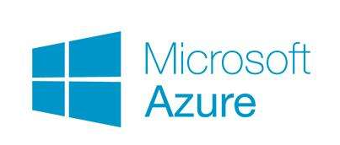















2.3.1云计算的业务模型-IaaS提供的服务
IaaS可提供弹性计算能力、云存储、云网络、安全、云监控等软硬件服务能力
典型的IaaS服务
主流IaaS服务提供商
弹性计算
云网络
云主机
弹性伸缩
弹性公网IP
VPN
弹性负载均衡
云存储
云安全
对象存储
弹性块存储
存储备份
DDoS防护
入侵检测
应用防护
漏洞检测
云运维
云监控

Slide 34


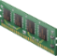

2.3.1云计算业务模型-IaaS服务举例
我需要一台服务器，给我配两个CPU，16G内存，100G硬盘再加四块网卡
我需要10台虚拟机，2CPU，8G内存，50G硬盘
云数据中心
Notes:
IaaS服务通过对服务器、存储、网络等基础设施抽象形成资源池，使用多租户技术以服务的方式提供给用户，用户可根据业务系统的需求选择合适配置的资源、所需的数量，定义资源的使用逻辑，从而实现整体的系统架构

Slide 35
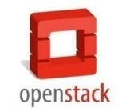





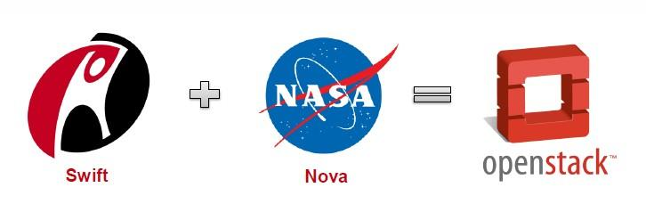
2.3.1云计算业务模型-IaaS-Openstack开源架构
随着云计算时代的来临，虚拟化管理平台 逐步走向开放平台架构，多种厂家的虚拟机可以在开放的平台架构下共存，不同的应用厂商可以基于开放平台架构不断的丰富云应用。一时多种开源架构兴起如OpenNebula、Eucalyptus、CloudStack、OpenStack等，随着社区活跃度和云计算主流厂商的技术选择，Openstack成为主流的开源架构。
OpenStack是什么?
OpenStack是由Rackspace和美国宇航局NASA在2010年发起的开源项目
Rackspace当时推出了云主机和云存储服务，但竞争不过Amazon，于是开源了云存储
NASA提供了Nova的初始代码，NASA不想花精力维护代码，于是和Rackspace合作开源。
Notes:
首先让我们来看一下，OpenStack是什么，
首先一起来看一下OpenStack的起源，OpenStack是由Rackspace Cloud和美国宇航局NASA在2010年发起的，继承了NASA的Nebula平台的代码与Rackspace的Cloud Files平台，并以Apache许可证授权把他们开源发布了，第一个核心模块被称为Compute and Object Storage（计算和对象存储），但更常见的是他们的项目名称，即Nova和Swift
OpenStack 是最火的开源软件之一，其活跃度呈指数级别上升， 是由来自181个国家和地区的88034名开发者，674个公司共同构建，代码超过2千万行。
OpenStack是一个云操作系统，OpenStack 具备操作系统的一切功能特点，通过一系列的组件实现数据中心的分散的计算、存储和网络等资源的管理、监控，形成一个完整的云计算系统；提供Web界面访问，也提供命令行的界面，还提供了一套API支持用户开发自己的软件。
OpenStack最新版本Queens中已经集成了40个组件，提供了丰富的计算、存储、网络、大数据、数据库、容器等功能。
OpenStack是为私有云和公有云提供可扩展的弹性的云计算服务，向用户提供简单部署并且扩展性强的云服务

Slide 36
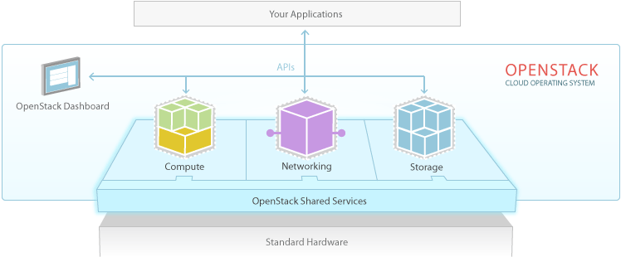
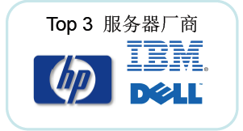
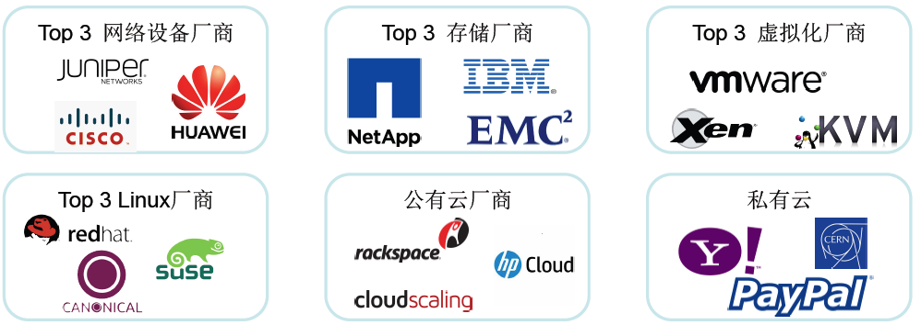
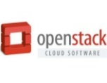
OpenStack开源项目介绍
Openstack项目是由美国国家航天局(NASA）和RackSpace合作发起的云计算开源软件，提供计算，网络，存储等资源的管理调度功能。2010年6月以Apache许可证开源。2012年成立OpenStack Foundation负责社区的管理和日常工作。目前社区已有来自187个国家的82000多名注册会员，有660多个公司参与支持OpenStack社区。
OpenStack开源社区的组件已经比较完善
目前OpenStack生态系统除了包括Nova(计算资源管理)、Swift（对象存储管理）、Glance（镜像管理）、Cinder（块存储管理）和Neutron（网络管理）外，还包括KeyStone(认证管理）、Horizon（管理Portal）、Heat（流程管理）和Ceiiometer(监控计量管理）等组件以及一系列孵化项目和工具。
芯片厂商，虚拟化平台，服务器，存储，网络，操作系统，集成服务商，运营商积极参与OpenStack社区，形成较为完备的开源生态系统。
OpenStack已经成为云计算IaaS服务的参考实现。

Slide 37
Openstack 开源项目版本
OpenStack版本发展（经历了24个版本，版本以开峰会地名命名 ）
Initial Annoucement
Austin
Essex
Folsom
Icehouse
Juno
Queen
Rocky
Ussuri
Victoria
Mitaka
Newton
2010 2011 2012 2013 2014 2015 2016 2017 2018 2019 2020 2021
Bexar
Cactus
Diablo
Grizzly
Havana
Kilo
Liberty
Ocata
Pike
Train
Stein
Wallaby
February 2018
Nova, Glance, Swift, Horizon, Keystone, Neutron, Cinder, Heat, Ceilometer, Trove, Sahara, Ironic, Zaqar, Manila, Designate, Barbican, Searchlight, Magnum, aodh, cloudkitty, congress, freezer, mistral, monasca-api, monasca-log-api, murano, panko, senlin, solum, tacker, vitrage, Watcher, blazar, ceilometer-powervm, karbor, octavia, storlets, tricircle, zun
超50个组件
2个组件
Notes:
我们再一起来看一下OpenStack的版本的发展，
OpenStack从最初2010年的Austin版本发布至今，已经经历了17个版本，从历史角度了解它的演变过程，也更能理解OpenStack；
OpenStack的版本早期更新的比较快，版本代号是按字母顺序从A到Z，并以开峰会的城市相关的地名命名最后投票决定的，比如最新的版本Queens就是上一次悉尼峰会确定的，名字来源于悉尼郊区一个叫Queens的公园。以前每半年发布一个版本，现在变为每年发布一个版本。
随着需求的增加和技术的进步，OpenStack也在演进，从最早的Austin版本2个组件，Nova和Swift，到现在的Queen版本有40个组件，Queens版本中增加了GPU、容器的扩展功能，更好的满足边缘计算、HA高可用、机器学习、人工智能等应用场景

Slide 38



Openstack 生态圈
OpenStack生态圈
社区组成：个人会员、企业会员（白金会员、黄金会员、企业赞助会员、支持组织）
基金会管理机构：技术委员会、董事会、用户委员会
基金会董事：白金会员任命、黄金会员竞选、个人会员投票
当前的白金会员
Notes:
最后我们一起来看一下OpenStack的生态圈
OpenStack基金会是一家非盈利组织，由各个公司赞助会费，管理OpenStack项目，帮助推广OpenStack的开发、发行和应用，基金会是服务广大OpenStacker的家。OpenStack社区组成有个人会员还有企业会员，个人参加的个人会员是免费的，而公司参加的话，会根据公司的选择及交会费赞助费的多少，分成白金会员（Platinum Member）、黄金会员（Gold Member）、企业赞助会员（Corporate Sponsor），以及支持组织（Supporting Organization）几种。OpenStack基金会最多只允许8名白金会员，如果没有老的白金会员退出，按照规则是不允许新的公司成为白金会员的。
基金会管理机构由技术委员会、董事会、用户委员会组成，其中技术委员会由13个人组成，讨论 OpenStack 的技术方向，还有一些跨项目的协作问题；董事会讨论 OpenStack 的战略布局，基金会的运营，白金会员的任命，黄金会员的选举，个人会员的选举；用户委员会主要代表最终用户的利益，每个季度，董事会和技术委员会将安排时间来听取来自用户委员会的报告。
基金会的董事来源于白金会员、黄金会员、以及个人会员。白金会员在董事会设定8名固定席位，不用竞选，在所有黄金会员里需要竞争8名黄金会员席位，由黄金会员们在1天内投票决定，不对社区公开。席位在基金会董事会里，是可以影响OpenStack发展和建设方向的，这是企业们对会员级别和董事会席位趋之若鹜的原因。再加上由千万社区个人会员经过1周投票决定的8位个人独立董事席位，构成了24位基金会董事会。这样分散的原因就是避免单一组织对社区发展产生过大的影响。
当前的白金会员有：AT&T，Ericsson、Huawei、Intel、Rackspace、Redhat、Suse、腾讯；我们中国移动在2016年成为了黄金会员，并荣获超级用户奖。

Slide 39
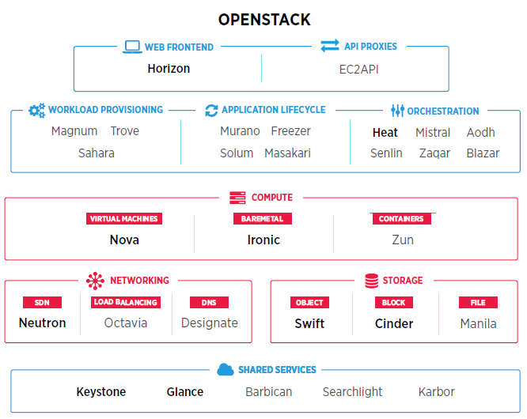
Openstack 架构
OpenStack核心项目
计算服务（Nova、Ironic）
存储服务（Swift、Cinder）
网络服务（Neutron）
公共服务（Keystone、Glance）
资源编排（Heat）
Web前端（Horizon）
Notes:
OpenStack虽然拥有几十个项目，但在实际生产中，我们只需要几个项目即可完成一朵云的搭建（OpenStack核心项目）。
如图所示其中粗体的9个项目是OpenStack的核心功能，也是OpenStack最成熟、使用范围最广的组件。
OpenStack 作为一个操作系统，管理资源是它的首要任务；OpenStack 管理资源主要有三个方面：计算、存储 和 网络。
OpenStack 对资源进行管理，并且以服务的形式提供给上层应用或者用户去使用。这些资源的管理是通过OpenStack 中的各个组件来实现的。
其中计算资源管理相关的组件是 面向虚拟机管理的Nova、面向裸金属管理的Ironic、面向容器管理的Zun（第一小点，计算服务，红线）；
与网络相关的主要是一个和软件定义网络相关的组件叫作 Neutron，以及负载均衡服务Octavia、DNS服务Designate（第二个小点，网络服务，橙线）；
存储相关的主要有块存储服务 Cinder、对象存储服务 Swift、文件服务Manila（第三个小点，存储服务，蓝线）；
在公共服务中主要有鉴权认证服务Keystone，镜像存储服务 Glance （第四个小点，公共服务，紫线）；
在编排服务中主要有资源编排Heat（第五个小点，资源编排，绿线）；
在Web前端中有Horizon（第六个小点，Web前端，灰色线）；
除了这些核心项目，还有其他监控、计量、计费等项目来提供更完备的云计算服务，通过这一系列项目的相互合作，可以构建一个提供具备自服务、多租户、弹性计算、存储等丰富功能的云计算平台。

Slide 40
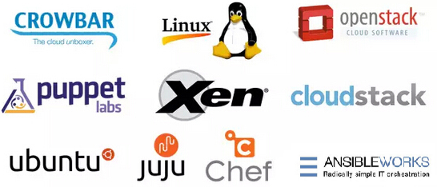
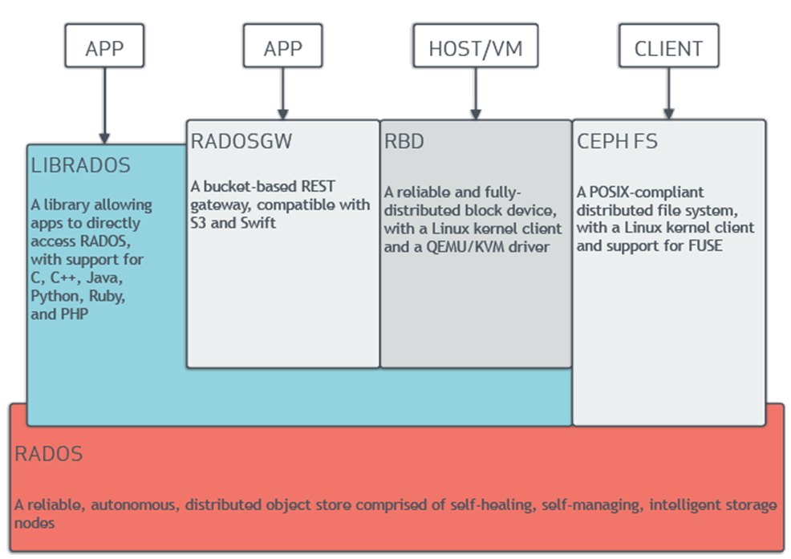

Ceph开源项目介绍
Ceph是一个 Linux PB 级分布式文件系统。起源于加州大学Santa Cruz分校的Sage Weil专为博士论文设计的新一代自由软件分布式文件系统。在2006年的OSDI学术会议上，Sage发表了介绍Ceph的论文，Ceph开始广为人知。Ceph是一种为优秀的性能、可靠性和可扩展性而设计的统一的、分布式文件系统。
Ceph是一个可靠地、自动重均衡、自动恢复的分布式存储系统，利用一个分布式集群来提供对象，块和文件存储的统一存储平台。
Ceph系统分为四个层次：基础存储系统RADOS，即可靠的、自动化的、分布式的对象存储。基础库librados对RADOS进行抽象和封装，并向上层提供API。高层应用接口包括了三个部分：RADOS GW、 RBD和Ceph FS，其作用是在librados库的基础上提供抽象层次更高、更便于应用或客户端使用的上层接口。应用层是不同场景下对于Ceph各个应用接口的各种应用方式。
参加Cpeh的生态系统的厂商或组织带有明显的云计算气息。
Ceph已经成为OpenStack社区中呼声最高的开源存储方案之一。

Slide 41



2.3.2云计算业务模型-PaaS的起源
Platform as a Service，PaaS，将支撑平台以服务的形式交付
Amazon把最初为了自己公司的运营用的构筑起来的系统平台，进行出租，用户可以自由选择操作系统和中间软件，以这样的方式提供硬件以及软件平台作为服务
Amazon从2006年将此作为服务推向市场
谷歌2008年4月发表了PaaS服务GAE[Google App Engine]，GAE和Amazon 的平台服务拥有相似的功能。这成为了PaaS最早的起源。
Salesforce2007年用Force这个名称开始进入PaaS业务。他所提供的PaaS服务里采用Java类似的语言Apex以及Eclipse开发平台，整合的开发环境也作为服务进行提供。(Development as a Service)。
PaaS起源
Notes:
面向个人的EC站点(electronic commerce site)的巨头公司 Amazon，把最初为了自己公司的运营用的构筑起来的系统平台，进行出租，用户可以自由选择操作系统和中间软件，以这样的方式提供硬件以及软件平台作为服务，最初被海外以一些冒险事业的企业所使用。从2006年开始 [Amazon EC] [Amazon S3]开始作为服务推向市场。 还有现代软件业霸主同时又是次时代计算的先驱的Google,大家都知道在世界上构筑以及运行了非常多的数据中心。以搜索引擎以及新的广告模式而闻名。他们使用便宜的计算机和强有力的中间件，以及自己的技术装备出了世界上最强大的数据中心，以及超高性能的并行计算群。 2008年4月发表的PaaS服务[Google App Engine]和Amazon 的 EC2,S3,SimpleDB等服务拥有相似的功能。这些稳定的平台上同样搜索引擎，GMail等服务也在运行。
Google/Amazon/Salesforce这三个软件巨头非常的重视PaaS这种新的商业模式，Amazon的PaaS服务为了用户可以自由的组合服务提供了更多的自由度，Google的话提供了更多的服务使用户能够方便的使用，去掉了一些繁琐的作业。Google/Salesforce的PaaS不仅是基础硬件的提供开发环境的同样被提供属于真正的平台作为一种服务(PaaS)

Slide 42
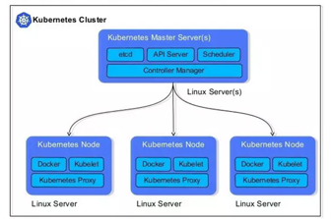


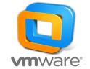




Kubernetes开源项目介绍
Kubernetes (K8s) 是 Google 在 2014 年发布的一个开源项目，Kubernetes作为容器集群管理工具，于2015年7月22日正式对外公布v 1.0版本。 已有Red Hat、VMware、Canonical 等很多有影响力的公司加入到Kubernetes开发和推广的阵营。谷歌联合Linux基金会及其他合作伙伴共同成立了CNCF基金会，并将Kuberentes 作为首个编入CNCF管理体系的开源项目，助力容器技术生态的发展进步。目前 Kubernetes 已经成为发展最快、市场占有率最高的容器编排引擎产品。
Kubernetes是一个分布式系统，采用Master-Slave结构。
Kubernetes将集群中的机器划分为一个Master节点和一群工作节点（Node）。Master节点上运行着集群管理相关的一组进程etcd、API Server、Controller Manager、Scheduler，后三个组件构成了Kubernetes的总控中心。在每个Node上运行Kubelet、Proxy、Docker daemon三个组件，负责对本节点上的Pod的生命周期进行管理，以及实现服务代理的功能。
Google、MS Azure、AWS直接提供了kubernetes解决方案。 Kubernetes已成为了AWS、Oracle、微软、Vmware等的首选编排工具。
Kubernetes 已成为业界标准容器编排解决方案。

Slide 43
2.3.2云计算业务模型-PaaS的起源与发展
PaaS（ Platform as a Service）将支撑平台以服务的形式交付。
Cloud Foundry （DEA版本） ，可以简单的自定义环境，包括云端构建，也开始支持多服务的应用程序
2
早期的Heroku，严格限定运行环境，与平台紧耦合
1
3
谷歌GAE和AWS Elastic Beanstalk，对底层基础架构依赖更低，支持容器和更自由的环境配置，同时更好的支持微服务，并鼓励开发者构建自己的持续交付的工作流程。
容器型Paas：Kubernetes、Mesos、Docker Swarm等容器编排引擎，这一代的平台是面向云原生应用、基于分布式和容器，天然支持微服务
4
传统的PaaS 可以称为应用级 PaaS，关注的是应用程序的部署运行，随着技术的演进发展基于容器的PaaS可以称为容器 PaaS或者 CaaS，向开发者提供CI/CD（持续开发、持续集成）的能力。
Notes:
Heroku 是salesforces的

Slide 44
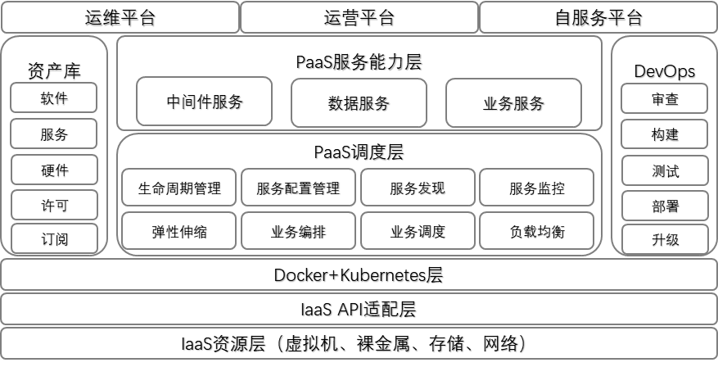
2.3.2云计算业务模型-PaaS提供的服务
PaaS提供应用的部署运行平台
PaaS提供高效DevOps开发环境，构建应用程序的开发测试环境、
部署工具、运行平台，包括数据库、中间件、缓存、容器管理等。
我需要一台能够支持2000人同时在线工作的开发环境
Notes:
1.PaaS提供应用的部署运行平台以及云化托管基础设施。应用的云化部署、运行平台支持自动伸缩、弹性扩展提供数据访问、应用集成能力。
2.高效DevOps开发环境。PaaS提供编程语言、库、服务以及工具来构建应用，提升开发效率依托PaaS运维能力，开发者无需管理或控制底下的云基础设施，包括网络、服务器、操作系统以及存储，业务只需关注自身业务的运维。

Slide 45
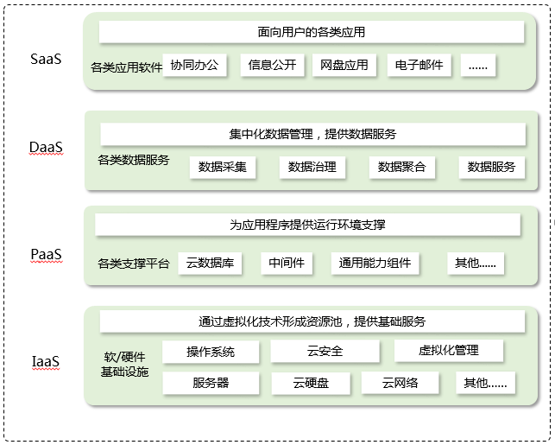
2.3.3云计算业务模型-DaaS
去政府部门办事、只跑一次就好
源系统
公积金
金字工程
社保系统
医疗系统
……
智慧城市应用
公积金查询
纳税查询
社保信息查询
网上挂号
……
数据接口
数据接口
智慧城市DaaS平台
计算能力正在成为一种生产能力，而数据正在成为最大的生产资料。在新能源时代里，核心的资源不再是石油，而是数据。DaaS（ Data as a Service）数据即服务可以为政府、企业提供数据共享平台，打破信息孤岛，实现资源融合，创新数据价值。

Slide 46
2.3.4云计算业务模型-SaaS起源与发展
SaaS（Software as a Service）将软件以服务的形式交付
SaaS起源
SaaS概念起源于1999年之前。2000年12月，贝内特等人指出“SaaS将在市场上获得接受”。“软件即服务”的用法和简称始于刊登在2001年2月SIIA的白皮书 “战略背景：软件即服务”。
最早应用实现的是salesforce公司提出的SaaS 并运用于CRM行业。它是一种通过Internet提供软件的模式，厂商将应用软件统一部署在自己的服务器上，客户可以根据自己实际需求，通过互联网向厂商定购所需的应用软件服务，按定购的服务多少和时间长短向厂商支付费用，并通过互联网获得厂商提供的服务。

Slide 47

2.3.4云计算业务模型-SaaS提供的服务
SaaS提供的服务可分为两类：
为满足垂直行业需求的SaaS，如金融、房地产、教育、医疗、电商等
专注于某一个软件类别，例如销售管理、营销管理、人力资源管理、客户管理、协同OA、ERP、商业智能、云存储等
给我来个销售系统，我也不懂要什么配置，我有500个sales。
垂直SaaS
通用SaaS

Slide 48
2.4
云计算系统部署模型

Slide 49












2.4云计算的部署模型
云计算的部署模型根据应用场景可分为私有云、公有云及混合云三种。
公有云 - 云计算运营商拥有超大规模基础设施，对外提供云服务
私有云 - 企业自己拥有的云数据中心，独享云服务
公有云
企业私有云
公司B
公司C
个人A
个人B
公司总部
人力资源部门
市场部门
分公司
公司A
混合云 – 企业拥有自己的私有云，同时使用公有云的资源来共同承载企业业务
混合云
应用
应用
应用
企业私有云
公有云
Notes:
在学习云计算的时候会遇到不同的云的概念，公有云、私有云、混合云、专有云（专属私有云）、社区云、工业云、政务云等等，五花八门。如何进行有效的分类？按照部署模型分类，就是这三种，公有云、私有云、混合云。还有就是按照云上面所承载的不同应用进行分类，分成各类不同的行业云，那个大类叫行业云。部署模型是在底层的，上层是不同的行业应用。
公有云是大的云服务商建好了之后，给个人或者是企业共享它的基础设施。这类是最便宜的，对外提供云服务。公有云在目前来讲承载了特别是中小型公司也有一些大型公司的部分业务，而且是未来是主流，随着安全性提升以后，越来越成为一种主流。
私有云是比较适合原来传统型的大企业，私有云是从原来传统的企业数据中心，进行云化，使用云计算技术，实现云化体系，提升资源利用率，降低成本等。私有云是某一个公司用，它内部按照不同的业务域、按照不同的部门进行资源划分。
混合云，将私有云的高安全性和公有云的高效益、低成本结合起来，包括借助公有云的弹性，比如一部分业务安全性要求不是太高的，并且又是非常弹性化的，我把它放在公有云上。通过混合云，将这两个云的资源管理统一起来，混合云也是当前和未来的一个主流。
公有云、私有云、混合云是当前用的比较多的。

Slide 50

2.4.1云计算部署模型-公有云
公有云资源（如云主机、云存储等）由第三方云服务提供商拥有和运营，资源通过 Internet 提供，所有硬件、软件和其他支持性基础结构均为云提供商所拥有和管理。
高缩放性
高可靠性
无需维护
成本更低
Notes:
公有云是部署云计算最常见的方式。
在公有云中，可与其他组织或云“租户”共享相同的硬件、存储和网络设备，可以使用 Web 浏览器访问服务和管理帐户。
优势
成本更低 — 无需购买硬件或软件，仅对使用的服务付费。
无需维护 — 维护由服务提供商提供。
近乎无限制的缩放性 — 提供按需资源，可满足业务需求。
高可靠性 — 具备众多服务器，确保免受故障影响。

Slide 51
2.4.1云计算部署模型-公有云市场规模
企业上云意愿逐步增强，美国~80%企业已使用云计算，全球公有云市场保持持续增长态势
中国公有云市场持续高速增长，企业接受度也持续增长
企业上云意愿增强，
全球公有云市场持续增长
中国公有云市场增速是全球市场两倍，2017年利好政策频出加速行业发展
全球公有云市场空间预测（单位：百万美元）
国内公有云市场空间预测（单位：亿元）
数据来源：Gartner，2018年1月
数据来源：Gartner，2018年1月
Notes:
1、80%的企业计划加大云服务的投资力度
到2021年，全球公有云市场规模将达3000亿美元
2015年至2021年，全球公有云市场复合增长率16.3%
2、2015-2021年，国内公有云市场复合增长率达 30.7%，是全球市场的2倍
2021年国内公有云市场规模将达700.41亿元
2017年国务院发布意见，2025年实现百万企业上云

Slide 52

2.4.2云计算部署模型-私有云
私有云由专供一个企业或组织使用的云计算资源构成。服务和基础结构始终在私有网络上进行维护，硬件和软件专供组织使用。可使组织更加方便地自定义资源，从而满足特定的 IT 需求。
私有云的使用对象通常为政府机构、金融机构以及其他具备业务关键性运营且希望对环境拥有更大控制权的中型到大型组织。
灵活性更高
安全性更高
缩放性更高
Notes:
优势
灵活性更高 — 组织可自定义云环境以满足特定业务需求。
安全性更高 — 资源不与其他组织共享，从而可实现更高控制性和安全性级别。
缩放性更高 — 私有云仍然具有公有云的缩放性和效率。

Slide 53
2.4.2云计算部署模型-私有云市场规模
中国私有云市场规模超过公有云市场，并保持稳步增长，已经成为各类型云服务厂商竞争的重点
中国私有云市场规模超过公有云市场，
且持续稳步增长
中国企业公有云接受程度增幅超过私有云，
私有云接受程度小幅提升。
数据来源：中国私有云发展报告，中国信通院， 2018年3月
53
Notes:
1、2017年，中国私有云市场规模达到426.8亿元，相比2016年增长23.8%
2017-2021年中国私有云市场仍将保持稳定增长，到2021年市场规模将达到955.7亿元
2、信通院调研的企业中，中小企业占比65%。其中只采用公有云的企业占比为 34.7%， 比去年提升6.7%，只采用私有云的企业提升0.7%。企业对公有云的接受程度进一步提高 。

Slide 54
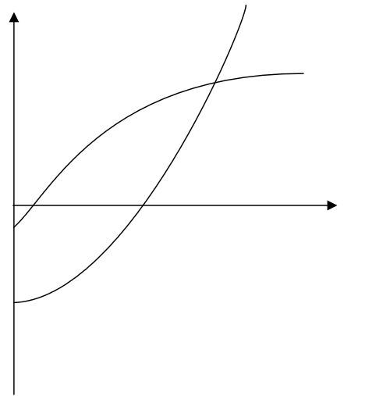
云计算部署模型-公有云与私有云比较
公有云前期投入大，规模效应产生后收益将线性增长。私有云盈利周期短前期收益高，但标准化程度低无法规模化运营，从长远来看，私有云市场将逐渐饱和，公有云规模效应日益凸显，将成为未来云计算市场的主流
公有云与私有云投资收益趋势
差异点 | 公有云 | 私有云
合同形式 | 租用制（产品化程度不明显） | 项目制（产品化程度高）
标准化程度 | 高，自服务，定制化少 | 低，定制化服务
建设模式 | 投入成本设计建设机房，提供客户租用 | 利用客户资金或客户自建
盈利模式 | 后续收取租用费用 （单个订单收费较低） | 项目制收取一次型费用+后续管理费用 （单笔订单收费高）
周期 | 5-10年后规模效应盈利 | 一项一结，盈利周期短
云服务商成本费用 | 高昂（需建设机房） | 低廉
运营模式 | 规模化服务、长期运营回收成本，后续运营成本较少，后期维护以开发和集成工作为主 | 定制化服务，无法形成规模效益
用户关注点 | 价格敏感，使用便捷 | 可控性强，安全性好
客户群体 | 中小型传统企业、互联网企业及个人 | 政企大客户
宣传途径 | 线上宣传 | 线下宣传
收益
私有云
公有云
0
时间
前期投入成本

Slide 55
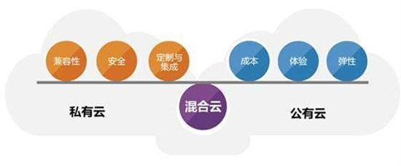
2.4.3云计算部署模型-混合云
将私有云与公有云相结合，数据和应用程序可在私有云和公有云之间移动。
在公有云和私有云之间灵活地调动资源，对于大批量和低安全性需求可使用公有云，对于敏感性和业务关键型运作可使用私有云。
优势
控制性 — 组织可针对敏感资产维持私有基础结构。
灵活性 — 需要时可利用公有云中的其他资源。
成本效益 — 具备扩展至公有云的能力，因此可仅在需要时支付额外的计算能力。
容易轻松 — 无需费时费力即可转换至云，因为可根据时间按工作负荷逐步迁移。

Slide 56
2.5
云计算开源与标准

Slide 57




























云计算开源生态系统
管理域
业务域
云计算开源生态系统植根于传统Linux开源软件社区。2003年之后，以Xen、Hadoop、OpenStack为代表的云计算开源软件诞生并成为主流。2009年之后BackBlaze、Open Compute开源硬件系统成为带动产业的另一只力量，2010年Openstack诞生，7年的时发展为为一个优秀的开源架构平台，而且还带动了开源 SDN 和 SDS 的快速发展，促成了 OpenFlow 成为标准 SDN 协议之一以及 Ceph 成为主流分布式存储。
云
计
算运营
管
理
云计算应用
资源池管
理
SugarCRM
Joomla
OpenERP
云计算PAAS
和能力中间件
ActiveMQ
计算
存储
网络
数据库/大数据
服务器虚拟化
文件系统
弹性IP
分布式数据库
弹性负载均衡
数据仓库
Keystone
对象存储
大数据
Ganglia
并行计算
分布式块存储
虚拟防火墙
NoSQL
Open Compute
BackBlaze
天蝎
CAS

Slide 58
云计算标准产生的背景
云计算发展初期，众多厂商围绕云计算开发出大量的产品，基于云计算的解决方案也在多个领域开始实施，然而云服务的多样性以及资源平台的异构性为不同云之间的互联互通带来了巨大的挑战。
云计算业务的开展形式不统一
具体技术实现框架不统一
平台和服务的技术接口不统一
不同公司采用不同的技术方案，不同厂商设备之间不互联互通
各个企业推出各自的平台和服务标准，使得众多云平台的长期稳定发展和云服务用户的利益得不到保障
从长远来看，如果云计算要成为像电信、电力这样的公共服务行业，形成巨大的产业规模，实现标准化是必然的选择。针对云计算中的各个关键层面制定相应标准，成为屏蔽云服务多样性和资源异构性，搭建一个互联互通、安全可靠云计算环境的必要条件。

Slide 59
2.5.1国际云计算标准化发展现状
国际上已经有30多个标准组织和协会加入云计算标准的制定行列，并且这个数字还在不断增加。这些标准组织和协会从各个角度开展云计算标准化工作，大致可分为3种类型：
传统IT标准组织或产业联盟
以ISO，IEEE、 ITU、NIST、ETSI为代表的传统电信或互联网领域的标准组织。ISO/IEC JTC1/SC38与共同ITU-T SG13成立了联合工作组共同推进《云计算概述和词汇》和《云计算参考架构》两项国际标准。
云计算标准化的新兴标准组织
以CSA，CSCC、OCC、CNCF等为代表的专门致力于进行云计算标准化的新兴标准组织。主要从某一方面入手，开展云计算标准研制，其中CSA致力于在云计算环境下为业界提供最佳安全解决方案，推出了CSA STAR云安全认证；CSCC发布的“云计算实用指南”涵盖了企业顾问、厂商和最终用户在部署云计算方面的最佳实践；OCC致力于提升在地理位置上彼此独立的数据中心存储和计算云的性能，加强开放架构让计算云通过实体的网络实现无缝互操作；CNCF的成员代表了容器、云计算技术、IT 服务和终端用户，共同营造全球云原生生态系统，维护和集成开源技术，支持容器化编排的微服务架构应用。
传统电信或互联网领域的标准组织
DMTF、SNIA、OASIS等知名标准化组织和协会，在其已有标准化工作的基础上，开展云计算标准工作研制。其中DMTF提出了VMAN虚拟化管理标准；SINA发布了“云数据管理接口”文档CDMI，迈出了云存储标准化工作重要的一步；OASIS成立了云身份技术委员会，以解决由云计算身份管理带来的安全挑战。

Slide 60
国际云计算标准化工作分析
通过对33个标准化组织和协会的输出物进行分类 主要集中在以下5个方面：
方面 | 内容简介
应用场景和案例分析 | 对目前已有的案例和场景从多角度进行分类和总结
通用和基础标准 | 旨在对云计算一些基础共性的标准进行制定，包括云计算术语、云计算基本参考模型、云计算标准化指南等。
互操作和可移植标准 | 以构建互连互通、高效稳定的云计算环境为目标，对基础架构层、平台层和应用层的核心技术和产品进行规范。
服务标准 | 主要针对云服务生命周期管理的各个阶段，覆盖服务交付、服务水平协议、服务计量、服务质量、服务运维和运营、服务管理、服务采购，包括云服务通用要求、云服务级别协议规范、云服务质量评价指南、云运维服务规范、云服务采购规范等。
安全标准 | 主要关注数据的存储安全和传输安全、跨云的身份鉴别、访间控制、安全审计等方面。

Slide 61
国际云计算标准化组织情况
根据33个标准化组织和协会的云计算标准输出物进行分类 不同标准组织对云计算的关注点不同
关注点 |  | 相关标准组织
应用场景和案例分析 |  | ISO/ IEC JTC1、ITU-T、 Cloud Use Case等
通用和基础 |  | ISO/ IEC JTC1、ITU-T、ETSI、NIST、ITU-T、TOG等
互 操 作 | 虚拟资源管理 | ISO/ IEC JTC1、DMTF、SNIA、OGF等
 | 数据存储与管理 | SNIA、DMTF等
 | 应用移植与部署 | OASIS、DMTF、CSCC等
安全 |  | ISO/ IEC JTC1、ITU-T、CSA、NIST、 OASIS、 ENISA等
服务 |  | ISO/ IEC JTCI、DMTF、 GICTF等

Slide 62
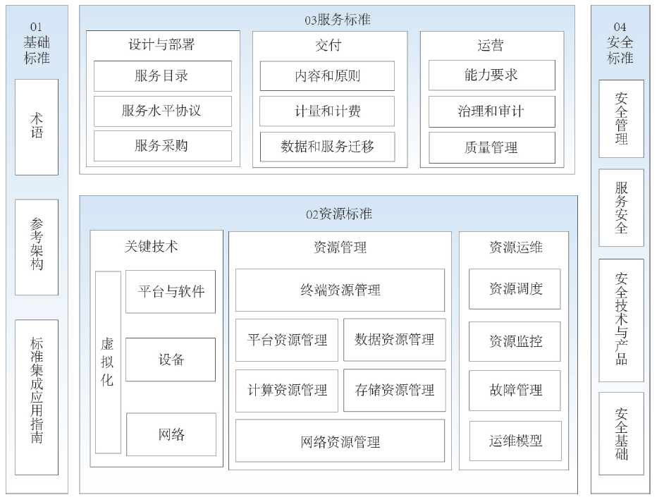
2.5.2 国内云计算标准化发展现状
为了推动标准的有效应用，国标对国际标准的做了等同引用，同时形成了较为完善的标准体系。云计算相关的标准化工作自2008 年底开始被科研机构、行业协会及企业关注，云计算相关的联盟及标准组织在全国范围内迅速发展。总体而言，我国的云计算标准化工作从起步阶段进入了切实推进的快速发展阶段。
工信部发布《云计算发展三年行动计划（2017-2019年）》提出，到2019年，我国将发布云计算相关标准超过20项，形成较为完整的云计算标准体系和第三方测评服务体系。
2015年工业和信息化部办公厅发布了《云计算综合标准化体系建设指南》。依据我国云计算生态系统中技术和产品、服务和应用等关键环节，以及贯穿于整个生态系统的云安全，结合国内外云计算发展趋势，该指南提出的云计算综合标准化体系框架包括：“云基础”、“云资源”、“云服务”、“云安全”四个部分
云计算综合标准化体系框架

Slide 63
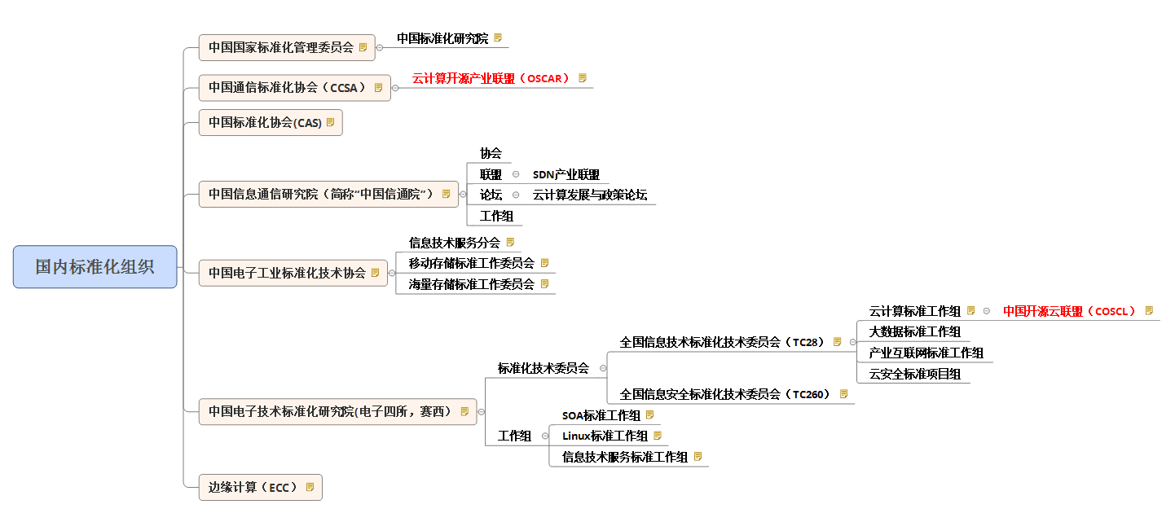
国内云计算标准化组织情况
1 中国通信标准化协会（CCSA）
2002年12月18日成立。主要开展通信技术领域标准化活动，跟进并完成中国云计算标准第一阶段起草。
2 中国电子技术标准化研究院(电子四所）
组织国内行业专家编写了《云计算标准化白皮书》，分析了当前国内外云计算发展的现状及主要问题，梳理了国际标准组织及协会的云计算标准化工作，从云计算概述、云计算支撑技术分析、云计算应用情况分析以及如何实施云计算等几个方面进行了全面详细的论述 。
3中国云计算技术与产业联盟（CCCTIA）
参与云计算国际、国家或行业标准制定，推进云计算技术应用与实施。中国云产业联盟发布云产业联盟白皮书1.0版本。

Slide 64
国内云计算标准
国家标准
序号 | 标准号 | 标准名称 | 实施日期
1 | GB/T 31915-2015 | 信息技术弹性计算应用接口 | 2016-05-01
2 | GB/T 31916.1-2015 | 信息技术云数据存储和管理第1部分：总则 | 2016-05-01
3 | GB/T 31916.2-2015 | 信息技术云数据存储和管理第2部分：基于对象的云存储应用接口 | 2016-05-01
4 | GB/T 31916.3-2015 | 信息技术云数据存储和管理第5部分：基于键值（Key-Value）的云数据管理应用接口 | 2016-05-01
5 | GB/T 35301-2017 | 信息技术 云计算 平台即服务（PaaS）参考架构 | 2017-12-29
6 | GB/T 32399-2015 | 信息技术云计算参考架构 | 2017-01-01
7 | GB/T 32400-2015 | 信息技术云计算概览与词汇 | 2017-01-01
8 | GB/T 34982-2017 | 云计算数据中心基本要求 | 2018-05-01
9 | GB/T 35279-2017 | 信息安全技术 云计算安全参考架构 | 2018-07-01
10 | GB/T 35293-2017 | 信息技术 云计算 虚拟机管理通用要求 | 2018-07-01
11 | GB/T 34942-2017 | 信息安全技术 云计算服务安全能力评估方法 | 2018-05-01
12 | GB/T 31167-2014 | 信息安全技术 云计算服务安全指南 | 2015-04-01

Slide 65
感谢倾听

